Slide 1
矩阵流形上的优化介绍
肖锡臻@泡泡机器人

Slide 2
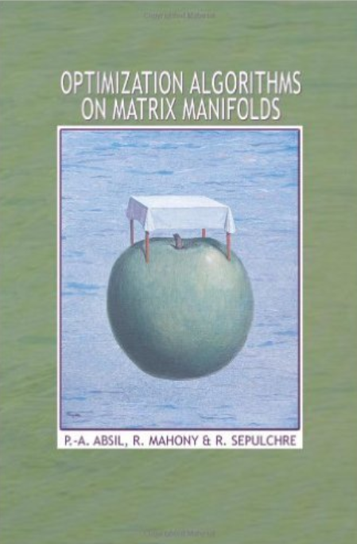
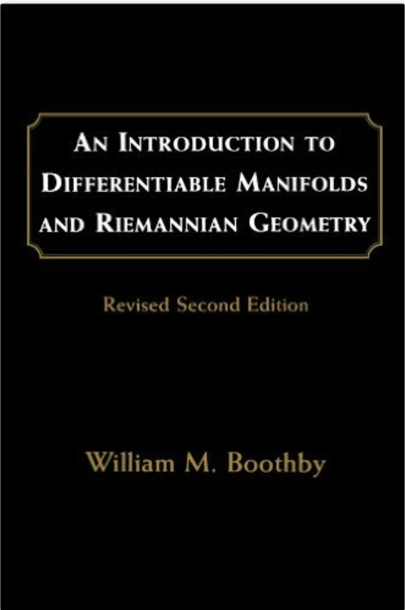
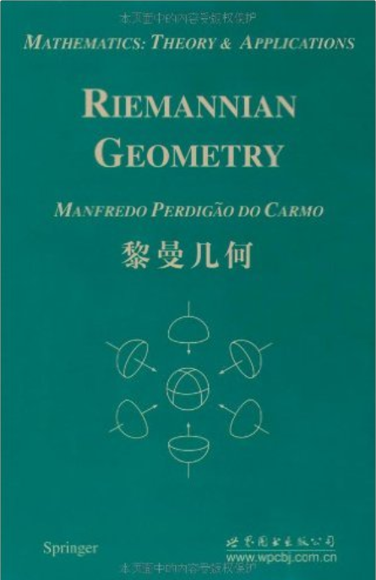
内容介绍
目的
抛砖引玉，希望大家能一起讨论研究
矩阵流形上的优化基础知识以及例子
数学概念介绍
流形、矩阵流形、切向量、子流形、商流形、黎曼度量、梯度等
数值优化
最速下降
示例
矩阵流形求解GMM示例
参考书
视频：
(International Winter School on Gravity and Light 2015)
https://www.youtube.com/channel/UCUHKG3S9N_QeIE2jQXd2-VQ/videos

Slide 3
矩阵流形上的优化 Optimization On matrix manifold
矩阵流形： 的子流形和商流形
Rotation group 、Stiefel、Grassmann、Essential manifold、Fixed-rank 、SPD
矩阵流形上的优化与凸优化的对比
优点
无约束
优化变量无冗余
收敛速度快
很多情况收敛到最优值（经验暂无理论支持）

Slide 4
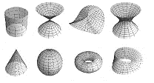
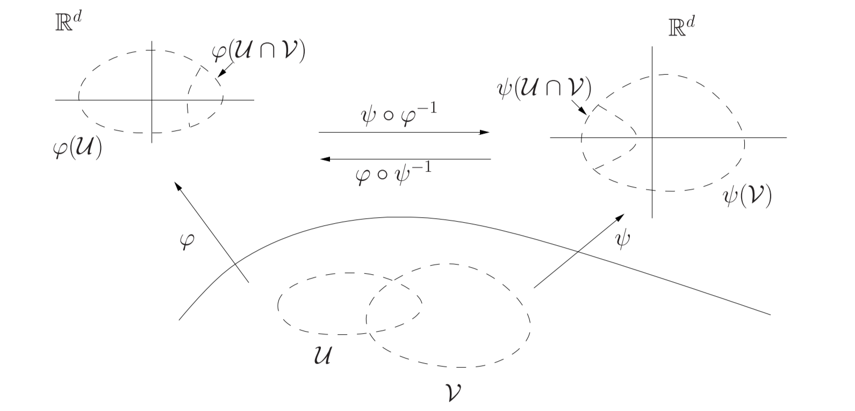
矩阵流形 Matrix manifold
拓扑流形=>光滑流形=>矩阵流形
拓扑流形M：
M局部和 同胚
光滑流形M ：
有一组坐标卡 满足：
是光滑的。
矩阵流形
的子流形和商流形

Slide 5
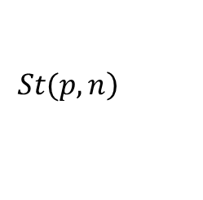
矩阵流形 Matrix manifold
子流形
映射 ，如果 , 是浸入；如果 , 是淹没。
流形M的子集N，如果存在映射 是浸入，则N是M的子流形·。
淹没定理（submersion theorem）
， ，如果y为正则点，则 是 维子流形
Stiefel manifold
映射
是 维流形
$$\left.St(p,n\right)$$

Slide 6
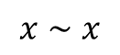
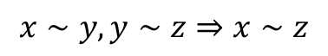
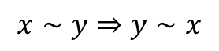
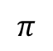
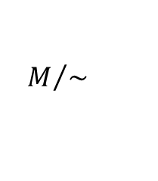
矩阵流形 Matrix manifold
商流形
等价关系
自反性 对称性 传递性
等价类
商空间
自然映射
商流形
如果自然映射 是淹没， 是商流形
$$x∼x$$
$$x∼y⇒y∼x$$
$$x∼y,y∼z⇒x∼z$$
$$π$$
$$M/∼$$

Slide 7
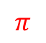
矩阵流形 Matrix manifold
Grassman Manifold
等价关系
等价类
自然射影 是淹没（参考[1]中Proposition 3.4.6）
$$π$$

Slide 8
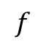
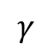
切向量和切空间
切向量(Tangent vector)
曲线 函数
函数 沿曲线 的导数:
记号:
切空间(Tangent vector)
满足
切向量场
流形上每点都赋予切向量
$$f$$
$$γ$$

Slide 9
子流形的切向量
子流形的切向量

Slide 10
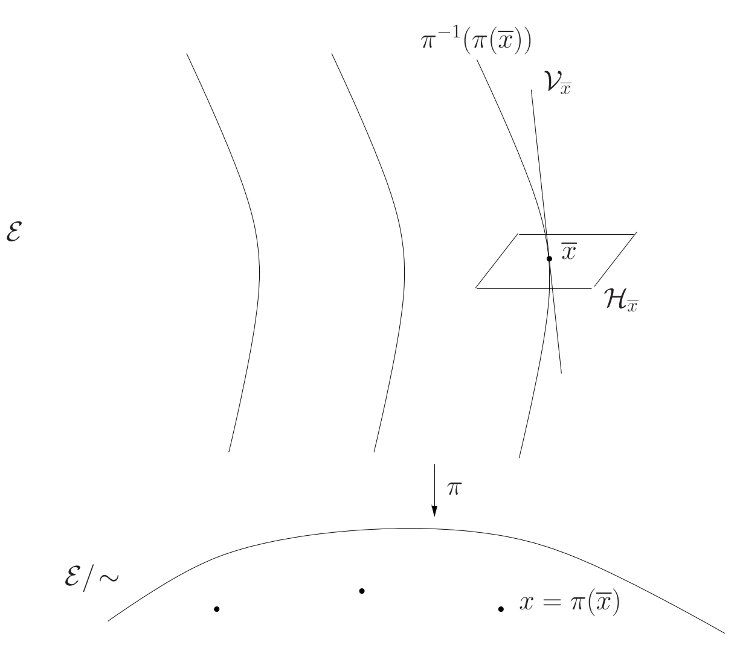
商流形的切向量
商流形的切向量

Slide 11
梯度 Gradients
黎曼度量
函数f梯度
定义：

Slide 12
子流形和商流形的梯度
子流形的黎曼度量（由外围流形诱导出的·）
商流形的黎曼度量
（参考[1]中49页）

Slide 13
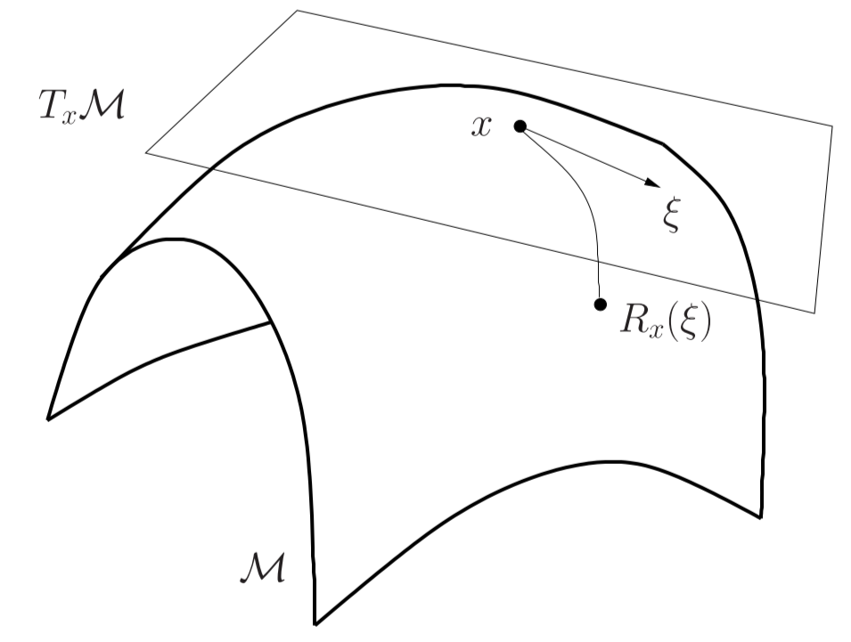
收缩 Retraction
收缩
物理意义：Exp在一般流形上不容易计算，
所以需要定义一种从切空间到流形的映射，
要满足一定性质但是要比Exp容易计算。
定义:收缩
满足：
SO(3)的收缩
指数映射
Cayley变换

Slide 14
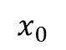
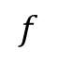
矩阵流形矩阵的最速下降法
算法：
给定初始点
重复进行：
1.计算 的梯度方向
2.直线搜索选择
3.改进
$$x_{0}$$
$$f$$

Slide 15
总结
矩阵流形上优化算法引入把推广到流形上
推广相关的属性（工具？）：切向量，梯度，收缩等
有了这些属性可以把优化方法应用到矩阵流形上去。
相关属性的推广体现在子流形和商流形上
未介绍：
二阶优化算法：相关几何属性包括协变导数，测地线，Hessian等
针对特定的流形的黎曼度量，收缩等。

Slide 16
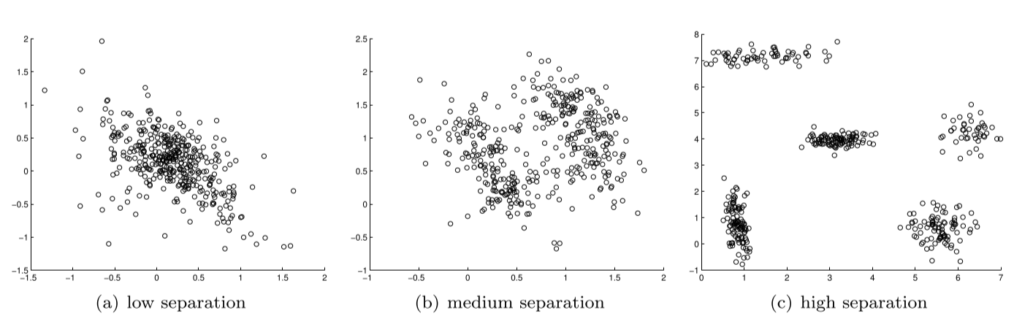
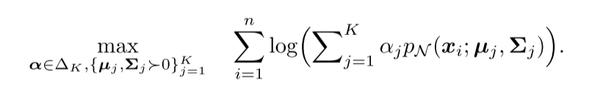
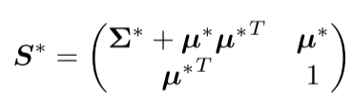
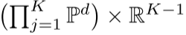
GMM的示例
数据：
问题建模：
优化求解：
流形
上的LBFGS
结论：
MANOPT的优化结果跟EM一致，用时比EM稍少的。
EM是GMM问题的标准解法，因为GMM有很长的历史，多数尝试效果都不如EM。
论文:Manifold Opt for Guassian Mixture Models
代码演示: https://pymanopt.github.io/MoG.html
2. 通过重新参数化使得问题变成测地凸问题。

